Slide 1
Python Web 运维开发课程
第五篇
主讲人：顾鲍尔

Slide 2
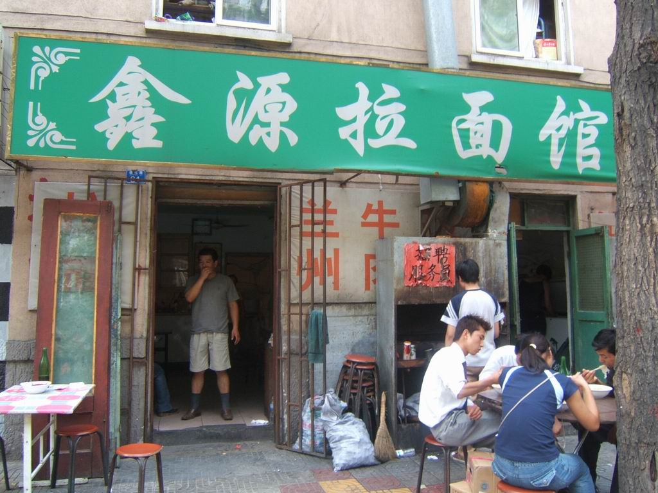
两个月前。。。。。。

Slide 3

从今天开始后的未来。。。。。

Slide 4
Agenda
● 面向对象的概念
● 类的基本语法
● self的意义
● 构造函数和析构函数、__call__的魔法
● 静态和动态的字段和方法
● 类的私有特性
● 过程式编程 Vs 面向对象编程
● 继承和多继承
● 新式类和经典类
● python的异常机制处理

Slide 5
为什么要面向对象编程
为什么学校要分不同的院系和班级？
为什么在医院里有不同的科室？
为什么中国要分为23个省？

Slide 6










Slide 7
面向对象编程的基本概念
世界万物，皆可分类……..
一切皆为对象
类： 类别，比如人类、动物类、机器类等等等等
对象： 类的实体（比如：人是一个类，有一个名字叫顾鲍尔的人，那顾鲍尔就是这个类的对象）。
方法：人会走，会思考；狗会叫，会咬人。
继承：金正日死了，儿子继承了他的王位。
封装：狗只会叫汪汪，这是狗的特性；而人只说人话，这是人的特性。两者特性不能交换和共用。
多态：当看到一只鸟走起来像鸭子、游泳起来像鸭子、叫起来也像鸭子，那么这只鸟就可以称为鸭子
抽象：就是指从具体问题中，提取出具有共性的模式，再使用通用的解决方法加以处理

Slide 8
面向对象编程
面向对象是一种对现实世界的理解和抽象

Slide 9
面向对象编程—类的基本语法
class Person(object):
def name(self):
print 'My name is gubaoer'
gubaoer = Person() # 将定义好的类，赋给一个变量名为gubaoer的变量，而gubaoer这个变量就是这个类的实例。
gubaoer.name() #作为实例可以调用它的方法name

Slide 10
面向对象编程—什么是self
● Python的类中所写的方法和普通的函数有一个很明显的区别，在类的方法必须有个额外的第一个参数 (self )，但在调用这个方法的时候不必为这个参数赋值 。
● 这个特别的参数指代的是对象本身，而按照Python的惯例，它用self来表示。

Slide 11
面向对象编程—构造函数
● __init__这个方法就是python的构造函数，专门是用来处理初始化对象的作用
● 当使用A()来构建实例对象的时候，会调用__init__来实现初始化

Slide 12
面向对象编程—静态字段和动态字段
什么叫字段？
它是包含在类或结构中的对象或值。字段使类和结构可以封装数据。例如，变量名 = 值
● 静态字段：在一个类中，并且在非类方法（类中定义的函数）的地方，定义的变量，称为静态字段。任何实例对象都可以访问同一个类字段。
● 动态字段：一切以“self.XXXXX = 值”都称为动态字段；又称为实例变量，只有实例才能访问属于自己的实例变量，属于对象的字段
可不可以通过类访问静态字段？
可不可以从实例对象中访问静态字段？
可不可以通过类来访问动态字段？

Slide 13
面向对象编程—静态方法和动态方法
什么是方法？
所有在类中定义的函数，都叫方法。
● 静态方法：静态方法为类所有，在不创建实例的情况下，可以通过类来使用；也可以通过对象来使用
● 动态方法：在python中，一切带“def XXX (self)”的函数，都称为动态方法；只能通过实例对象才能访问
可不可以通过类访问静态方法？
可不可以从实例对象中访问静态方法？
可不可以通过类来访问动态方法？

Slide 14
面向对象编程—私有字段和私有方法
● 私有字段：无法被外部访问的字段
● 私有方法：无法被外部访问的方法

Slide 15
面向对象编程—属性
属性又可以称为特性，类中的字段都可以认为是“属性”
如何让一个动态方法，成为这个对象的特性（属性）
可以使用装饰器@property
● 只读属性
● 只写属性

Slide 16
过程式编程 VS 面向对象编程
如果你今晚准备请1个妹子吃饭，你会怎么做？
如果你今晚准备请10000个妹子吃饭，你会怎么做？

Slide 17
过程式编程 VS 面向对象编程
面向对象： 我想对自己的事业做一份规划，并且一步步去实现。
（先使用面向对象的方式对整体关系作出分类，然后，根据不同的类深入细节的处理。）
优点：对于复杂、大型的软件，用面向对象更容易解决问题。代码简洁易读，且容易多人协作开发
缺点：开发效率上在某些时候未必高
过程式： 我想现在立马做一件事情。（只关注结果，简单有效。）
优点：简单的事情，效率比较高
缺点：面对于复杂程序，修改起来很复杂，有较大的局限性，且容易进入死胡同；代码冗余度相对高。

Slide 18
过程式编程 VS 面向对象编程
总结：
面向对象无法取代面向过程，他们是相辅相成的。面向对象关注于从宏观上把握事物之间的关系，在具体到如何实现某个细节时，仍然采用面向过程的思维方式。
面向对象如果离开了面向过程，就无法实现真正的落地，成为无源之水。
使用面向对象最根本的意义和价值就是多态、封装。

Slide 19
面向对象编程—析构函数和__call__
在python中，__del__ 方法被称为析构函数，一般当对象被销毁时，或者该对象在内存中被释放之前，自动会调用析构函数。
class Foo(object):
def __init__(self):
pass
def __del__(self):
print '解释器要销毁我啦'
析构函数极少被用到，简单的说就是当对象被销毁前，你希望程序做些什么

Slide 20
面向对象编程—析构函数和__call__
在python中，有一个比较特殊、极其变态，并且是python独有的魔法工具__call__
(它是用来模拟()的调用，需要在实例上应用）
class Foo(object):
def __init__(self):
pass
def __del__(self):
print '解释器要销毁我啦'
def __call__(self):
print 'call'
在实例中调用：
f1 = Foo()
f1() ###当你有__call__进行创建类后，就可以像调用函数一样调用类

Slide 21
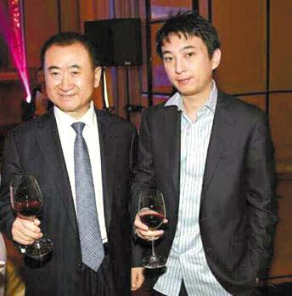
面向对象编程—继承
● 单继承
● 多继承

Slide 22
面向对象编程—类的概念
属性继承搜索
object.attribute (我们一直使用这个表达式读取模块的属性，调用对象的方法)
然而，当我们对类产生的对象使用这种方式时，这个表达式会在Python中启动搜索——搜索对象连接的树，来寻找attribute首次出现的对象。
找出attribute首次出现的地方，先搜索object，然后是该对象之上的所有的类，由下至上，由左至右。

Slide 23
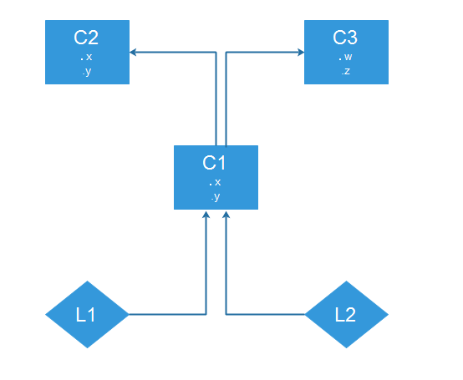
面向对象编程—类的概念
属性继承搜索
右边的图是一个类树，C2和C3是父类，C1是子类；
L1、L2是两个实例。
而继承就是由下至上搜索此树，来寻找属性名称所出现的最低的地方。
类：是一个实例工厂。类的属性提供了行为（数据以及函数）
实例：实例属性记录的实际数据，而每个实例对象的数据都不同
举例：
L2.w 立即就会开启搜索树模式，以下面这个顺序搜索连接对象：
L2,C1,C2,C3

Slide 24
面向对象编程—新式类和经典类
Python 面向对象最神奇的地方就是有两种类，经典类和新式类。
从python2.2版本中新式类的出现，目的是为了彻底淘汰经典类
两者的区别在于：
1.新式类在经典类的基础上增加众多特性，并且更进一步的符合面向对象的概念
2.类在内存中的优化
3.修复一个重大缺陷
4.统一了类和类型（类本身也是一个对象）

Slide 25

Python的异常处理
永远也不要让用户看到错误的底层代码
你也许已经知道如何用if...else...来控制异常了，也许是自发的，然而这种控制异常痛苦，同一个异常或者错误如果多个地方出现，那么你每个地方都要做相同处理，感觉相当的麻烦!

Slide 26
Python的异常处理—常见标准异常
AttributeError 对象没有这个属性
IOError 输入/输出操作失败
ImportError 导入模块/对象失败
IndentationError 缩进错误
IndexError 序列中没有没有此索引(index)
KeyError 映射中没有这个键
KeyboardInterrupt 用户中断执行(通常是输入^C)
NameError 未声明/初始化对象
SyntaxError 语法错误
TypeError 对类型无效的操作
UnboundLocalError 访问未初始化的本地变量
ValueError 传入无效参数

Slide 27
Python的异常处理—捕获异常流程
try:
pass ##需要被捕获异常的代码块(注意：一旦捕获，就立即跳出)
except xxxExcept,e: ##被捕获的错误类型
pass
except Exception,e: ##捕获所有的错误
pass
else: ##如果没有被捕获的异常，则运行else后的代码块
pass
finally: ##不管有没有异常，都会执行finally后的代码块，写在整个异常处理最后一句
pass

Slide 28
Python的异常处理—自定义异常处理
由于在python中，所有的异常机制都是通过继承父类“Exception”，因此根据这个机制，我们可以自定义一个异常类并继承该父类。
##定义一个自定义的异常类
class MyException(Exception):
pass
##手工出发自定义异常类
raise MyException()

Slide 29

Python-Web运维开发

Slide 30
Python-Web运维开发
第二部分预告：
●Http协议基础开发
●基于多进程编程，远程批量操作服务器
●前端技术（css、html5、Jquery、Ajax交互）
●Django框架详解
●项目开发

